Slide 1

CSS – Display Flex

Slide 2
FlexBox
Flexbox é um módulo de layout flexível da CSS para criação de designs responsivos e dinâmicos.
Fornece recursos para controle do alinhamento, distribuição e ordenação dos elementos dentro de um container

Slide 3
FlexBox
O container é geralmente chamado de container pai ou container flexível (flex).
• Os elementos-filhos dentro do container são comumente denominados itens flexíveis

Slide 4
FlexBox
Para ativar o layout flexível, o container pai deve ser estilizado com:
display: flex

Slide 5
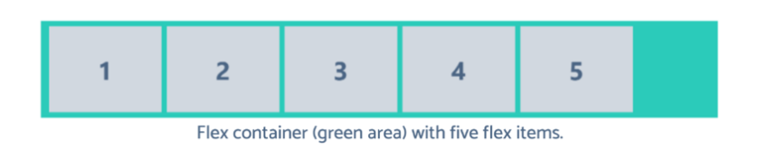
FlexBox

Slide 6
FlexBox - Eixo Principal e Eixo Transversal
• Flexbox utiliza dois eixos: o eixo principal e o eixo transversal (cross axis).
• Por padrão, o eixo principal é horizontal e o eixo transversal é vertical (mas esse comportamento pode ser alterado).
• O eixo principal determina a direção na qual os itens flexíveis são dispostos.

Slide 7
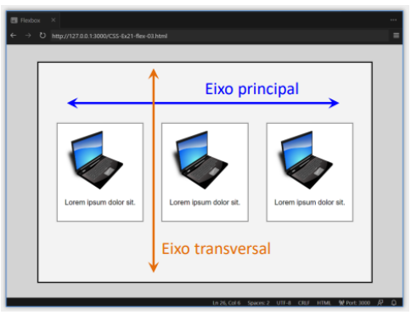

Slide 8
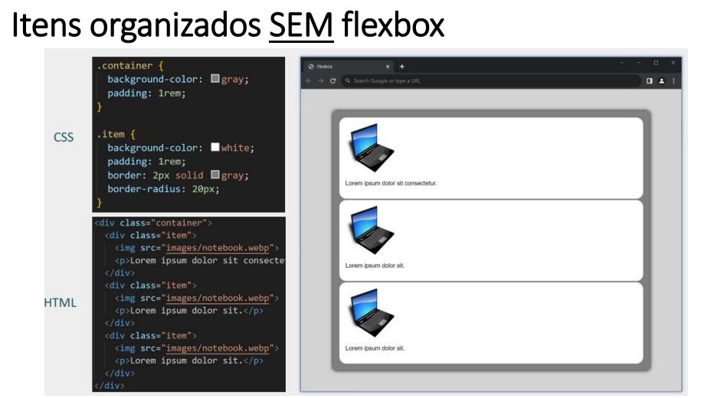

Slide 9
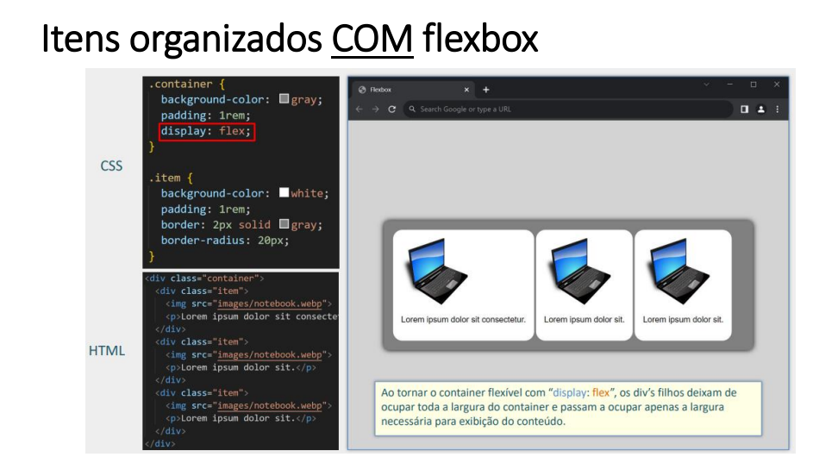

Slide 10
FlexBox
Observe os códigos

Slide 11
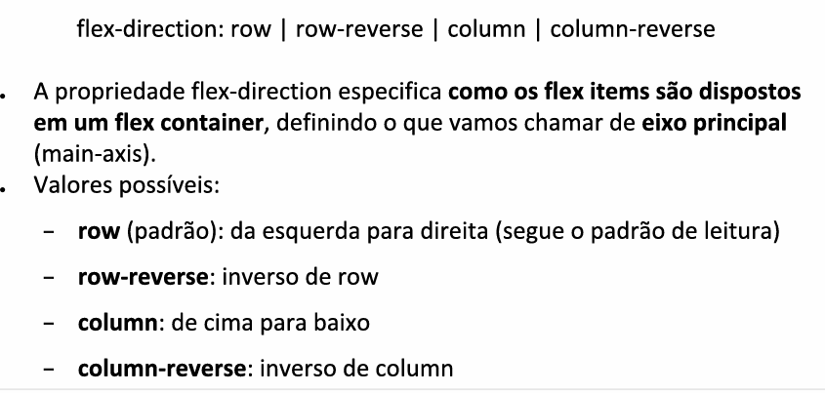
FLEX-DIRECTION

Slide 12
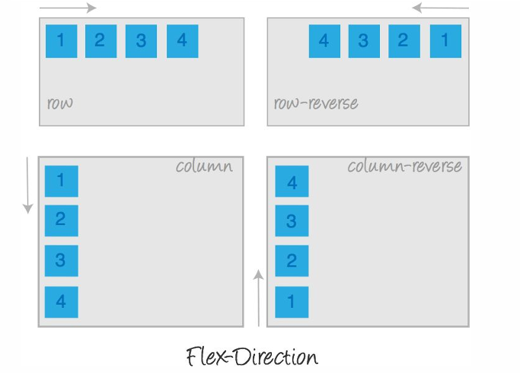
Exemplo:

Slide 13
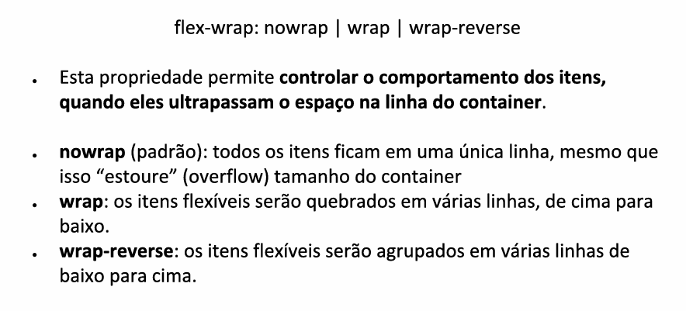
FLEX- WRAP

Slide 14
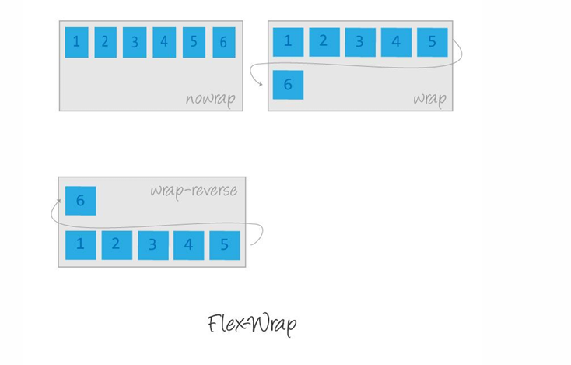
Exemplo:

